Slide 1
Réunion du Conseil du Collège des Ecoles Doctorales Mercredi 4 Mars 2026

Slide 2
Institutionnel

Slide 3
INSTITUTIONNEL : Approbation du CR du Conseil du 05/11/2025
CR du Conseil du 5 novembre 2025
VOTE
JP

Slide 4
Statuts du collège doctoral (Université de Limoges)

Slide 5
Statuts du Collège doctoral
Révision des statuts du CED en cours
Présentation de la refonte des statuts
par Julia FAURY, juriste à la Direction des Affaires Juridiques et Institutionnelles - UNILIM
JP

Slide 6
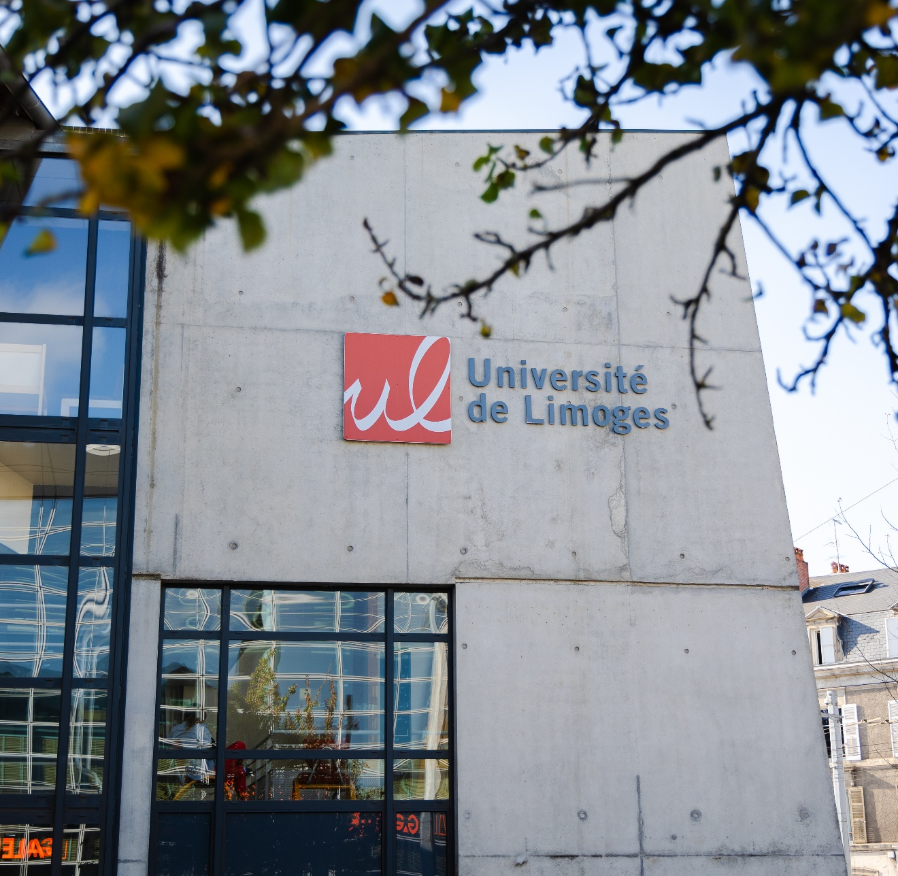
SOMMAIRE
Les statuts du collège doctoral en trois points :
Création
Contrôle de légalité
Evolution légale

Slide 7
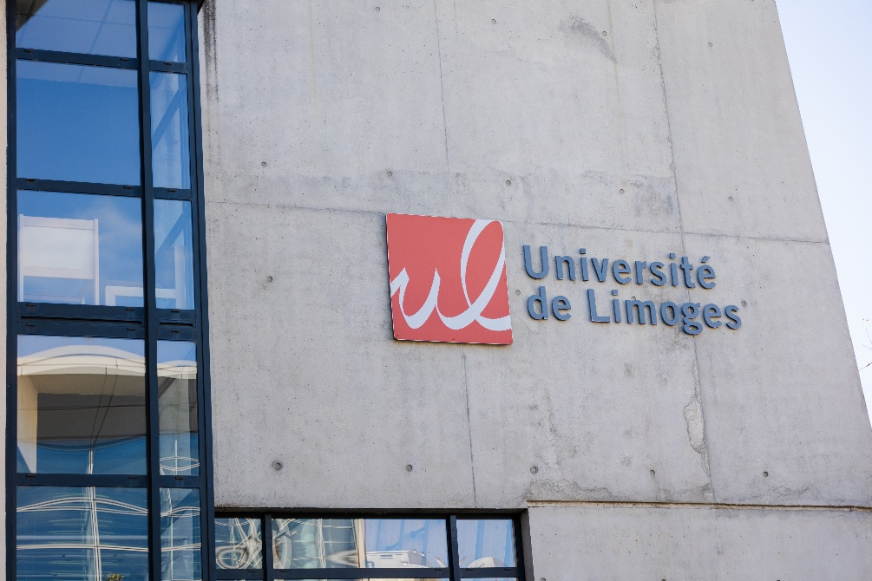
CRÉATION
Le 16 décembre 2022 : le CA crée le service commun du collège des écoles doctorales (Délibération du Conseil d’administration n°185/2022/CAB du 16 décembre 2022).
Le 16 décembre 2022 : le CA approuve les statuts de ce service (Délibération du Conseil d’administration n°186/2022/CAB du 16 décembre 2022).
Le 20 mai 2025 : la DAJI est saisie par mail afin de contrôler la légalité des statuts du CED.

Slide 8
CONTRÔLE DE LÉGALITÉ
Le 6 juin 2025 : la DAJI présente son analyse juridique à Madame Aurélie ANGLERAUD. Il résulte de cette analyse que le projet de statuts du service commun du CED présentait des problèmes de légalité. En effet, selon les articles 1 et 3 de l’arrêté du 25 mai 2016 fixant le cadre national de la formation et les modalités conduisant à la délivrance du diplôme national du doctorat, les missions conférées au service commun du CED doivent être confiées à une entité politique appelée collège doctoral sous réserve de l’accord des écoles doctorales.

Slide 9
ÉVOLUTION LÉGALE
L’analyse juridique emporte comme conséquence la scission du CED en deux organes :
Un organe politique (Collège doctoral prévu par l’arrêté de 2016) ;
Un organe administratif (Service administratif).
Collège des écoles doctorales
(Organe politique et administratif)
Service administratif (Organe administratif)
Collège doctoral (Organe politique)

Slide 10
ÉVOLUTION LÉGALE
Collège doctoral
(Direction + Conseil)
École Doctorale
n° 652
(Biologie, Chimie, Santé )
École Doctorale
n° 653
(Sciences et Ingénierie)
École Doctorale
n° 654
(Littératures, Sciences Humaines et Sociales)
École Doctorale
n° 655
(Gouvernance des Institutions et des Organisations)
- Missions
Les écoles doctorales :
1° Mettent en œuvre une politique d'admission des doctorants en leur sein […] ; 2° Organisent et coordonnent les formations doctorales ; 3° Organisent les échanges scientifiques entre doctorants et avec la communauté scientifique ; proposent aux doctorants des activités de formation favorisant l'interdisciplinarité et l'acquisition d'une culture scientifique élargie incluant la connaissance du cadre international de la recherche […].
- Statuts
Pour chaque école doctorale ainsi que pour le Collège doctoral.
- Conseil et Directeur
Pour chaque école doctorale ainsi que pour le Collège doctoral.
Source : Arrêté du 25 mai 2016 fixant le cadre national de la formation et les modalités conduisant à la délivrance du diplôme national du doctorat,

Slide 11
ÉVOLUTION LÉGALE
Service administratif
-
Responsable
Cellule école doctorale
-
Responsable
Cellule professionnalisation, valorisation, carrières
-
Responsable
Les missions exercées par le service administratif :
Coordination et la mutualisation des activités entre les 4 Ecoles Doctorales ;
Structuration du budget et suivi de son exécution ;
Accompagnement des doctorants dans leur parcours en thèse, depuis leur recrutement jusqu’à la délivrance de leur diplôme
Assure l'ingénierie des formations transversales proposées aux doctorants ;
Gestion et suivi des formations scientifiques proposées par les Ecoles Doctorales ;
Collaboration des différentes actions et projets de valorisation du doctorat ;
Communication autour des actions qu'il propose et activités qu'il met en œuvre ;
Coordination de la politique de candidature et de soutenance au diplôme d’Habilitation à Diriger les Recherches.

Slide 12
CONCLUSION
Service administratif
Service commun
-
Statuts, délibération du CA, Directeur (sans précision).
Service d’appui (Pôle)
-
pas de statuts pas de délibération du Ca, directeur agent BIATSS.
Service support (Direction)
-
pas de statuts, pas de délibération du CA, directeur agent BIATSS.

Slide 13
Point RH

Slide 14
Point RH : Mouvements de personnels au sein du CED
Départ de Aurélie ANGLERAUD au ??/??/??
Recrutement en cours
Départ de Claire BUISSON au 06-02-2026
Recrutement en cours
Départ de Serigne FAME au 13-03-2026
JP

Slide 15
Point RH : organigramme
VP Formation Doctorale
Jacques PERICARD
Responsable administrative
1 Etp cat A
En cours de recrutement?
Assistant de communication: Aurélie LACOMBE
Gestionnaire financière et RH : Elena AGUZOU
Cellule Etudes Doctorales
(1 Etp cat B, 2 Etp cat C, 1 contrat étudiant)
Responsable : en cours de recrutement ?
Gestion administrative des écoles doctorales et suivi individuel des doctorants
(Appui au pilotage des Ecoles Doctorales, Organisation et suivi des recrutements, CSI, formations scientifiques, Inscriptions)
Assistant de gestion ED Sciences et Ingénierie : ???
Assistant de gestion ED Littératures, Sciences Humaines et Sociales : Dorian GUILLON
Assistante de gestion ED Biologie, Chimie, Santé : Fanny ESCURE
Assistante de gestion ED Gouvernance des Institutions et des Organisations : Fanny ESCURE
Soutenances, diplomation
Dorian GUILLON
HDR
Fanny ESCURE
Cellule Professionnalisation
valorisation, carrière
(1 Etp cat A, 1 Etp cat B, 1 contrat étudiant)
Responsable : Frédérique SAVIGNAT
Formations transversales, Gestion pédagogique, Devenir des Docteurs, Actions de valorisation, Evènementiel
Gestionnaire de formation et activités de valorisation : Marieke PARAT
Assistant évènementiel : Maxime COSTE (contrat étudiant 50%)
Ecole Doctorale Sciences et Ingénierie - S&I
Dir : Anne JULIEN VERGONJANNE
Dir. Adjoints : Véronique DELUCHAT, Christelle DUBLANCHE TIXIER
Ecole Doctorale ΩLim : Biologie, Chimie, Santé - BCS
Dir : Mireille VERDIER
Dir. Adjoint : Vincent CHALEIX
Ecole Doctorale Littératures, Sciences de l’Homme et de la Société- LSHS
Dir : Soazig VILLERBU
Dir. Adjoint : Choukri BEN AYED
Ecole Doctorale Gouvernance des Institutions et des Organisations- GIO
Dir : Delphine THARAUD
Dir. Adjoint : Isabelle DISTINGUIN
JP

Slide 16
Point budgétaire

Slide 17
Point Budgétaire
Budget 2026
Dotation supplémentaire CED+ED : 110.000 €
Financement d’actions spécifiques en faveur de l’attractivité des métiers de la recherche
JP

Slide 18
Études doctorales

Slide 19
Inscriptions 2025-2026
Effectifs 2025-2026 au 27/02/2026 |  |  |  |  | Rappel des effectifs finaux 2024-2025
ED | inscrits en 1A | inscrits en 2A et + | Total |  | 1A | 2A et + | Total
SI | 54 | 170 | 224 |  | 64 | 172 | 236
LSHS | 37 | 95 | 132 |  | 17 | 97 | 114
GIO | 16 | 70 | 86 |  | 17 | 69 | 86
BCS | 33 | 84 | 117 |  | 36 | 68 | 104
559 doctorants inscrits |  |  |  |  | 540
(Extraction chiffres ADUM au 27/02/2026)
JP

Slide 20
Calendrier des recrutements
Calendrier 2026 :
ED |  | Saisie des sujets | Dépôt des candidatures | Auditions
SI | session 1 | du 23 mars au 8 mai | du 23 mars au 8 juin | Du 29 juin au 3 juillet
 | session 2 | du 10 au 20 juillet | du 10 juillet au 1er septembre | 16 et 17 septembre
BCS | session 1 | du 2 mars au 2 avril | du 2 mars au 18 mai | 15-16 juin + 25-26 juin
 | session 2 | À déterminer à l’issue de la session 1
LSHS | session 1 | Non concernée | ?? | 2 juillet 2026
 | session 2 ? | ??
GIO | 1 seule session | Non concernée | ?? | Dernière semaine de juin
JP

Slide 21
Convention Individuelle de Formation
Année 2025-2026 : 140 doctorants primo-inscrits
État des CIF : 79 CIF finalisées / 140
 | En cours | En examen | Finalisée | Non commencées | Total primo-entrants
ED SI | 5 | 4 | 32 | 13 | 54
ED LSHS | 2 | 2 | 20 | 13 | 37
ED BCS | 0 | 1 | 18 | 14 | 33
ED GIO | 2 | 1 | 9 | 4 | 16
(extraction chiffres ADUM au 27/02/2026)
Relance par le CED durant la deuxième quinzaine de mars pour toutes les CIF en cours, en examen, non commencées
Relais via les directions d’ED à partir de mi-avril
Rappel : Accès à la réinscription en 2ème année impossible pour toutes les CIF non finalisées
FS

Slide 22
Contrat doctoral handicap
Principe
chaque établissement qui souhaite proposer un/des dossiers dans le cadre de la campagne « contrats doctoraux handicap » doit s’engager à financer en contrepartie, autant de contrats que ceux alloués via cet appel à candidature, au bénéfice de doctorants en situation de handicap
Calendrier
Appel à candidature et dépôt des dossiers → à partir du 05/03
Date limite de dépôt → Mardi 7 Avril
Commission d’audition et de classement des dossiers → semaine du 20/04
(dir. ED, Dir. Institut, VP Recherche, VP Formation doctorale)
Annonce et transmission des résultats → entre le 27 et le 30/04
JP

Slide 23
Comité de Suivi Individuel
Proposition de modification du guide du CSI (concernant le volet confidentiel)
Proposition d’ajout d’une mention dans la section
2- Missions du CSI / c. Mission de détection et d’alerte
→ à savoir :
À la suite de : « c. Mission de détection et d’alerte
Au cours de l'entretien avec le doctorant, le comité doit être particulièrement vigilant pour repérer toute forme de conflit, de discrimination, de harcèlement moral ou sexuel ou d'agissement sexiste.
En cas de difficulté constatée, le comité de suivi individuel du doctorant établit un rapport indépendant indiquant les dysfonctionnements et le transmet au Directeur de l’ED qui prend toute mesure nécessaire relative à la situation du doctorant et au déroulement de son Doctorat. »
Ajout de la mention : « Si une des parties souhaite déposer sa parole de manière confidentielle, le comité de suivi individuel transmet cette partie indépendante du rapport à l’adresse harcelement@unilim.fr après avoir obtenu l’accord de la partie concernée. Il lui sera rappelé la confidentialité des éléments identifiés et le fait qu’elle pourra être entendue si elle le souhaite par la cellule d’écoute. »
JP

Slide 24
Comité de Suivi Individuel
Calendrier
Point de vigilance sur la période d’organisation
JP

Slide 25
Points divers

Slide 26
Calendrier des évènements 2026
Concours Ma Thèse en 180 secondes
Finale locale Unilim : Jeudi 26 mars, 14h30 (salle cinéma)
Finale régionale Nouvelle Aquitaine : Jeudi 23 Avril, 14h00 (salle cinéma)
Projet DocLab (AAP région)
Forum des Convergences : Jeudi 2 avril, de 10h à 16h (pôle formation, campus des jacobins)
Cérémonie de Remise des diplômes de Doctorat
Remise des diplômes de Doctorat : vendredi 29 mai, 15h30 (Ensil-Ensci)
Prix de Thèse : audition le matin, remise des prix lors de la cérémonie
parrainée par le Pr. Jacques Robert, professeur émérite de cancérologie, ancien président de la Société Française du Cancer (2004-2005)
FS

Slide 27
Points divers
Journée Européenne du Doctorat : 13 mai 2026
Rencontre avec les associations de doctorants
Plateforme du Doctorat
Projet COFUND, point d’étape
Projet à développer : Mentorat / Doctorat
JP

Slide 28
Merci de votre attention

